Slide 1
Equipos de Herramientas del Proyecto LAUNCH
Adopta un lugar

Slide 2
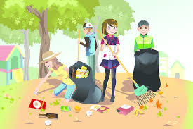
LAUNCH Project Toolkits
GRADESOFGREEN.ORG
¡La gente hace MUCHA basura en los Estados Unidos!
Es posible que solo vea unas pocas piezas de basura en su calle, pero los investigadores descubrieron que, en promedio, hay más de 13 mil piezas de basura por milla de carretera estadounidense. En total, se estima que hay 51 mil millones de piezas de basura en todas las carreteras de EE. UU. en cualquier momento. Si agregamos basura en el océano, hay más pedazos de plástico en los mares que estrellas en la galaxia.

Slide 3
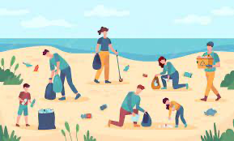
LAUNCH Project Toolkits
GRADESOFGREEN.ORG
¡La basura viaja!
Un envoltorio de plástico tirado en el estacionamiento no permanece allí por mucho tiempo. Es arrastrado a la banqueta, arrastrado a través de los desagües hacia los ríos y hacia el mar. Los científicos estiman que casi 9 millones de toneladas de basura plástica termina en el océano cada año. Esto es el equivalente a cinco bolsas de supermercado llenas de basura plástica que se encuentran en cada pie de costa en todo el mundo.

Slide 4
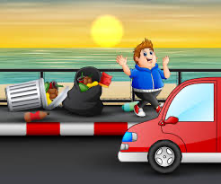
LAUNCH Project Toolkits
GRADESOFGREEN.ORG
¡La basura hace daño!
La basura afecta la naturaleza y salud humana. Se estima que más de 1 millón de animales terrestres y 100 millones de animales marinos mueren cada año después de comer o quedar atrapados en la basura. La basura también libera sustancias químicas y micropartículas a medida que se descompone en el medio ambiente. Estas partículas tóxicas terminan en el aire que respiramos, el suelo donde cultivamos alimentos y el agua que bebemos.

Slide 5
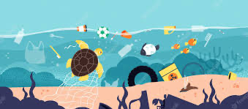
LAUNCH Project Toolkits
GRADESOFGREEN.ORG
¡La basura es contagiosa!
Cuando las personas ven basura u otras personas tirando basura, es más probable que tiren basura ellos también. De hecho, segun estudiosmuestra que alrededor del 15% de las actividades de tirar basura están motivadas por la basura existente en el medio ambiente.

